Slide 1

ON TIME AI:
Predecir retrasos antes
de que ocurran
Irene Díaz
Proyecto de Machine Learning - Bootcamp Data Science - The Bridge
Mayo 2026

Slide 2
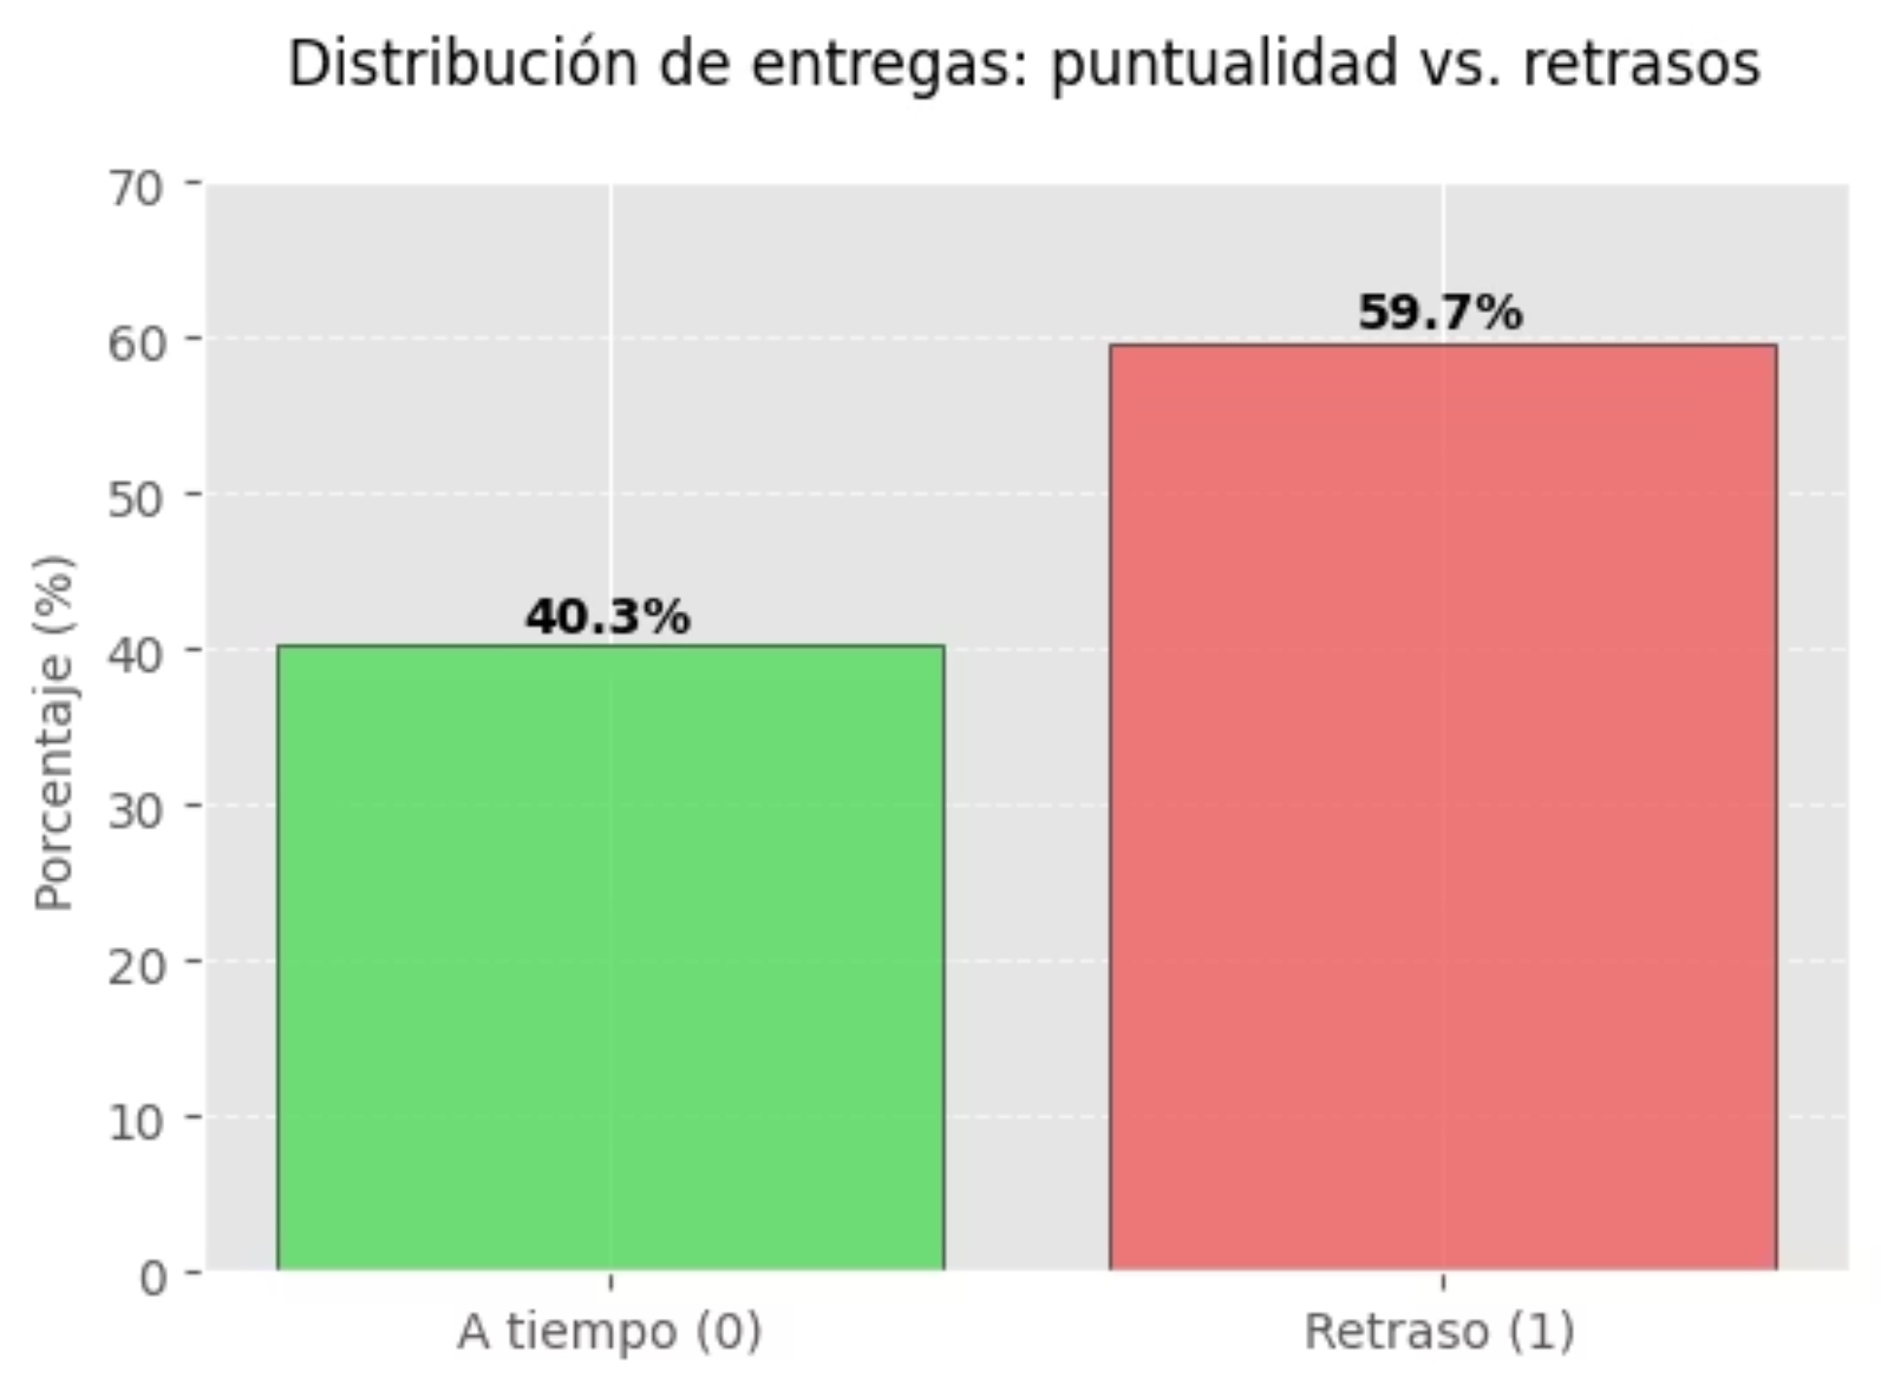

El problema
6 de cada 10 paquetes llegan tarde
Una empresa de e-commerce gestiona miles de envíos diarios
El 59,7% llegan tarde al cliente
Retraso no gestionado = reclamación, reseña negativa o pérdida del cliente
El problema no es puntual, es sistémico
¿Y si pudiéramos saber qué paquetes van a llegar tarde ANTES de que salgan del almacén?

Slide 3

Dataset
11.000 REGISTROS Y 12 VARIABLES
Target: Reached.on.Time_Y.N
Peso del paquete
Descuento aplicado
Variable continua clave con comportamiento contraintuitivo
Factor de riesgo número uno en todas las metodologías
0 = a tiempo | 1 = retraso
Modo de envío
Coste del producto, bloque del almacén…
La métrica prioritaria es el RECALL para detectar el máximo número de retrasos reales antes de que ocurran
Barco, avión o por carretera tienen impactos muy distintos
Variables de contexto con capacidad predictiva

Slide 4



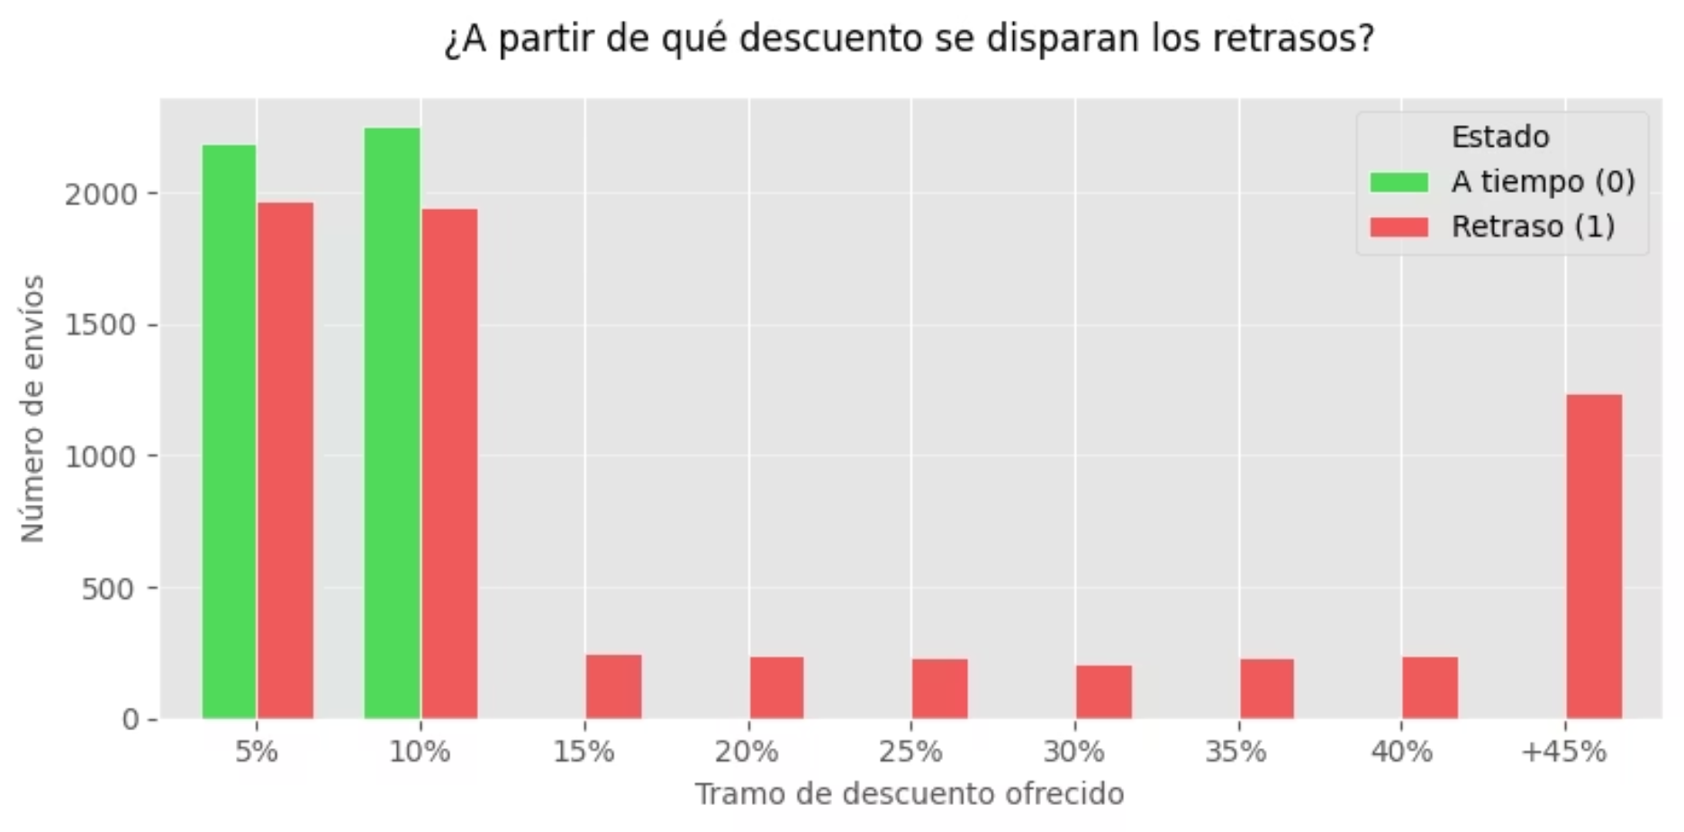
¿Qué encontramos en el EDA?
Hallazgo 1 — El efecto del descuento
Hallazgo 2 — El peso del paquete
Hallazgo 3 — El barco, el modo más problemático
A partir del 15% de descuento, ningún envío llega a tiempo → Las campañas promocionales colapsan la logística
Los paquetes ligeros (1–2 kg) se retrasan más. Los pesados (4–6 kg) llegan mejor → Resultado contraintuitivo
Concentra el mayor volumen de retrasos, tanto en valor absoluto como en proporción sobre el total de envíos

Slide 5
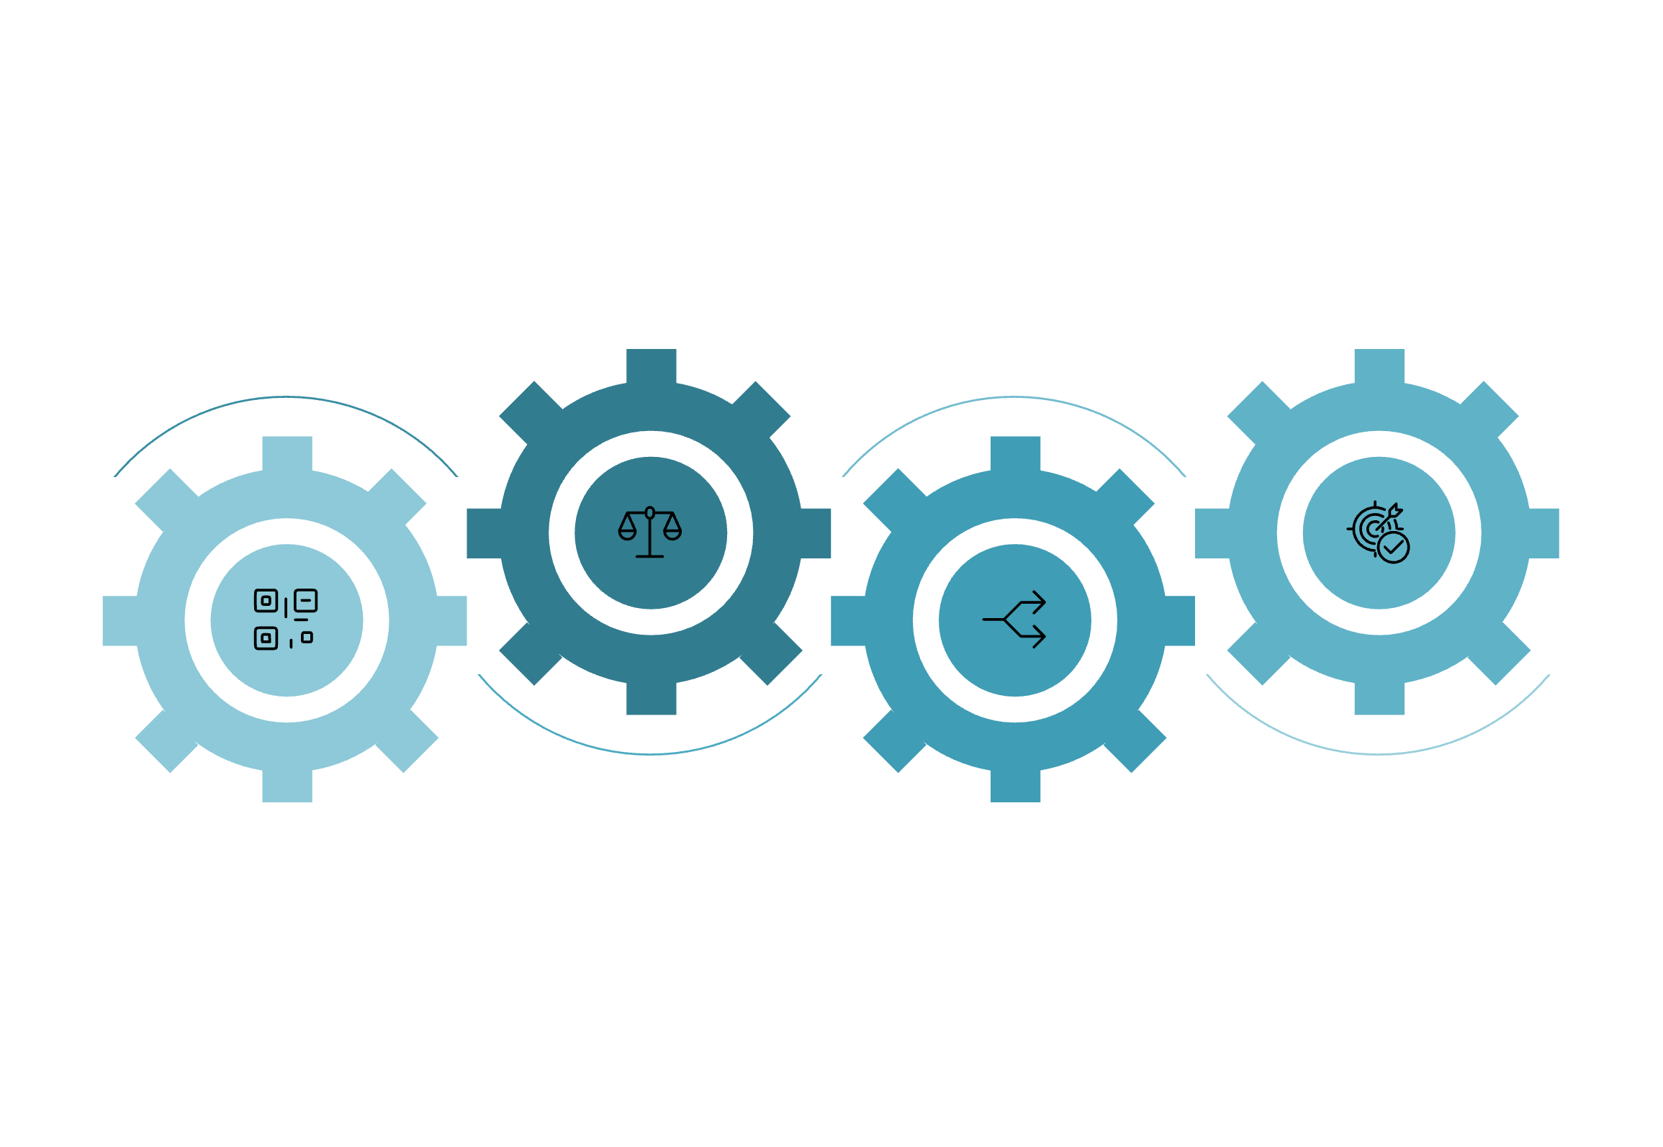

Preprocesamiento
Dataset limpio: sin nulos ni duplicados → Directos a fase de transformación
Recall
Scaling
Métrica objetivo para priorizar detección de todos los retrasos reales
StandardScaler aplicado a Regresión Logística y KNN
Encoding
Split
Ordinal: 'Product_importance' (low=1, medium=2, high=3)
80% train 20% test estratificado para mantener la proporción de retrasos en ambos
One-Hot: 'Warehouse_block', 'Mode_of_Shipment' y 'Gender', sin orden natural

Slide 6
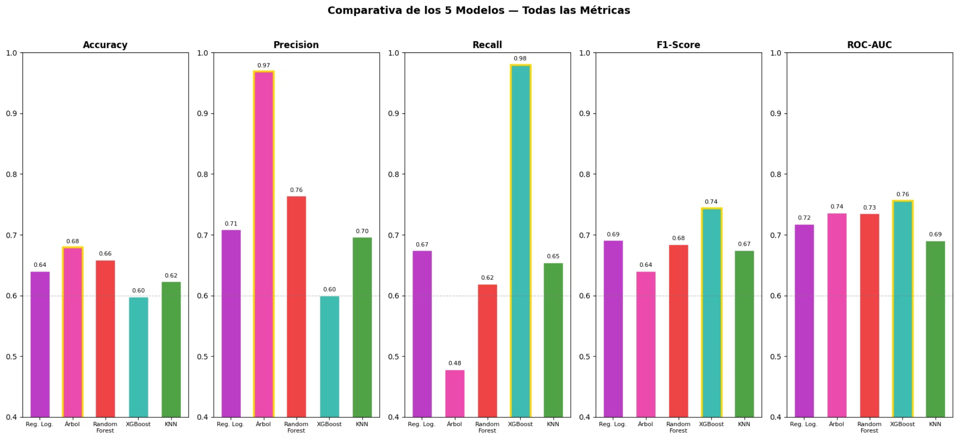
Modelado supervisado y sus métricas clave
Un retraso no detectado = cliente que reclama sin haber recibido ninguna atención proactiva
Métricas:
Accuracy
Precision
F1-Score
Recall
ROC-AUC
Modelos:
Regresión Logística
Árbol de decisión
Random forest
XGBoost
KNN

Slide 7

Los ajustes que lo cambiaron todo
XGBoost tenía un Recall inicial del 47%
Primer ajuste: parámetro: scale_pos_weight
Resultado
El Recall pasó del 47% al 91,6%
❌ Cálculo incorrecto
✅ Cálculo correcto
Un solo parámetro, 44 puntos de diferencia
negativos/positivos = 0,68
El modelo priorizaba los envíos puntuales
positivos/negativos = 1,48
El modelo prioriza detectar retrasos
Segundo ajuste: parámetro learning_rate
Resultado
El Recall pasó del 91,6% al 98%
⚙️ Valor inicial
✅ Valor óptimo (GridSearchCV)
Otro parámetro que lo sube más de 6 puntos
learning_rate = 0,1
Cada árbol corrige el error en pasos grandes
learning_rate = 0,05
Corrige el error de forma más precisa y conservadora
Modelo ganador: XGBoost
Accuracy 59,8% · Precision 60% · Recall 98% · F1 74,4% · ROC-AUC 0,756

Slide 8
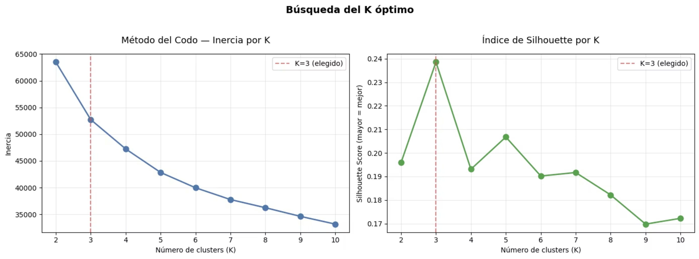
Clustering
K-Means: K=3 elegido por Método del Codo + Índice de Silhouette (0.2386)

Slide 9



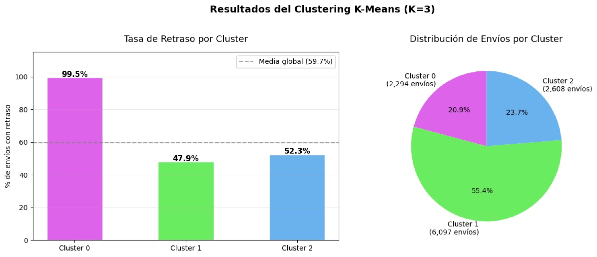
Clustering
Mismo patrón que el EDA y modelos supervisados: los retrasos no son aleatorios, se agrupan en perfiles de envío identificables
Cluster 0
Cluster 1
Cluster 2
99.5% de retraso · 20.9% de envíos
47.9% de retraso · 55.4% de envíos
52.3% de retraso · 23.7% de envíos
Descuento alto (media 40%)
Paquete pesado (media 4.801g)
Cliente fidelizado

Slide 10
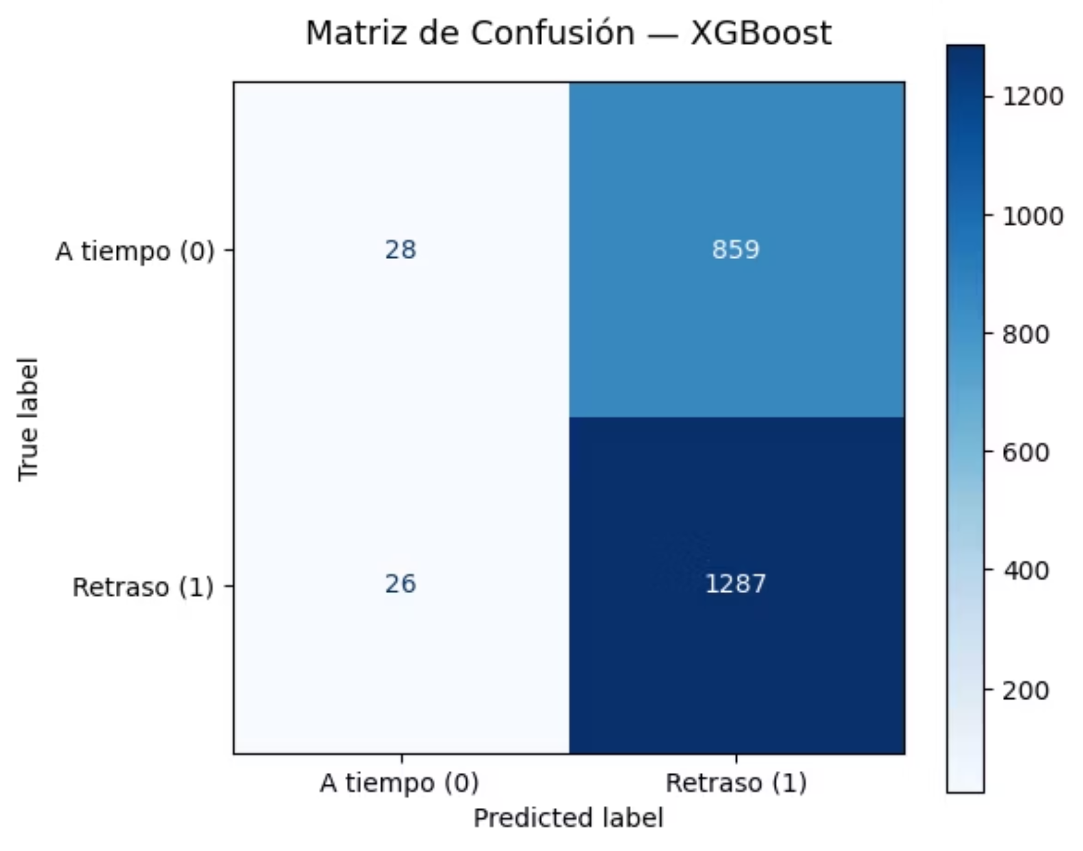

Impacto de negocio
De cada 100 retrasos reales, 98 son detectados antes de que ocurran
1.287
Clientes alertados
Reciben cupón preventivo (VERDADEROS POSITIVOS)
26
Retrasos no detectados
Falsos negativos — el coste real a minimizar
859
Cupones de más
Falsos positivos — coste asumible y predecible
Un cupón enviado de más sorprende positivamente. Un cliente que reclama sin atención es un daño de reputación

Slide 11
Conclusiones
Los retrasos son anticipables
El descuento alto es el factor de riesgo nº 1
Alinear el modelo con el negocio es clave
No son aleatorios: tienen causas identificables confirmadas por tres metodologías independientes
Confirmado por EDA, modelos supervisados y clustering
Un parámetro bien calibrado vale tanto como elegir el algoritmo correcto.
Próximos pasos
01
02
03
Enriquecer el modelo
Datos externos
Umbral de decisión
Añadir la variable Cluster como feature al modelo supervisado
Clima, calendario promocional y capacidad del almacén
Calibrar el umbral por debajo del 50% según el coste real del cupón vs. el daño de reputación por retraso no detectado
Demo: On-Time AI
Aplicación interactiva desarrollada con Streamlit: mlshipping-ontimeai.streamlit.app
Predicción Individual
Carga Masiva
Análisis
Introduce los datos de un envío y predice si llegará tarde
Sube un CSV y descarga las predicciones para todos los envíos
Visualización de los hallazgos clave del proyecto

Slide 12

MILESKER!
Irene Díaz
Proyecto de Machine Learning - Bootcamp Data Science - The Bridge
Mayo 2026

